Slide 1
journée CapTer
– 22 juin 2022 –
L’eau d’ici : une démarche innovante pour la reconquête de la qualité de l’eau
DREAL – BFC

Slide 2
Plan
Contexte (régional)
Objectif de la démarche
Critique de la démarche
Ce qu’il reste à faire

Slide 3
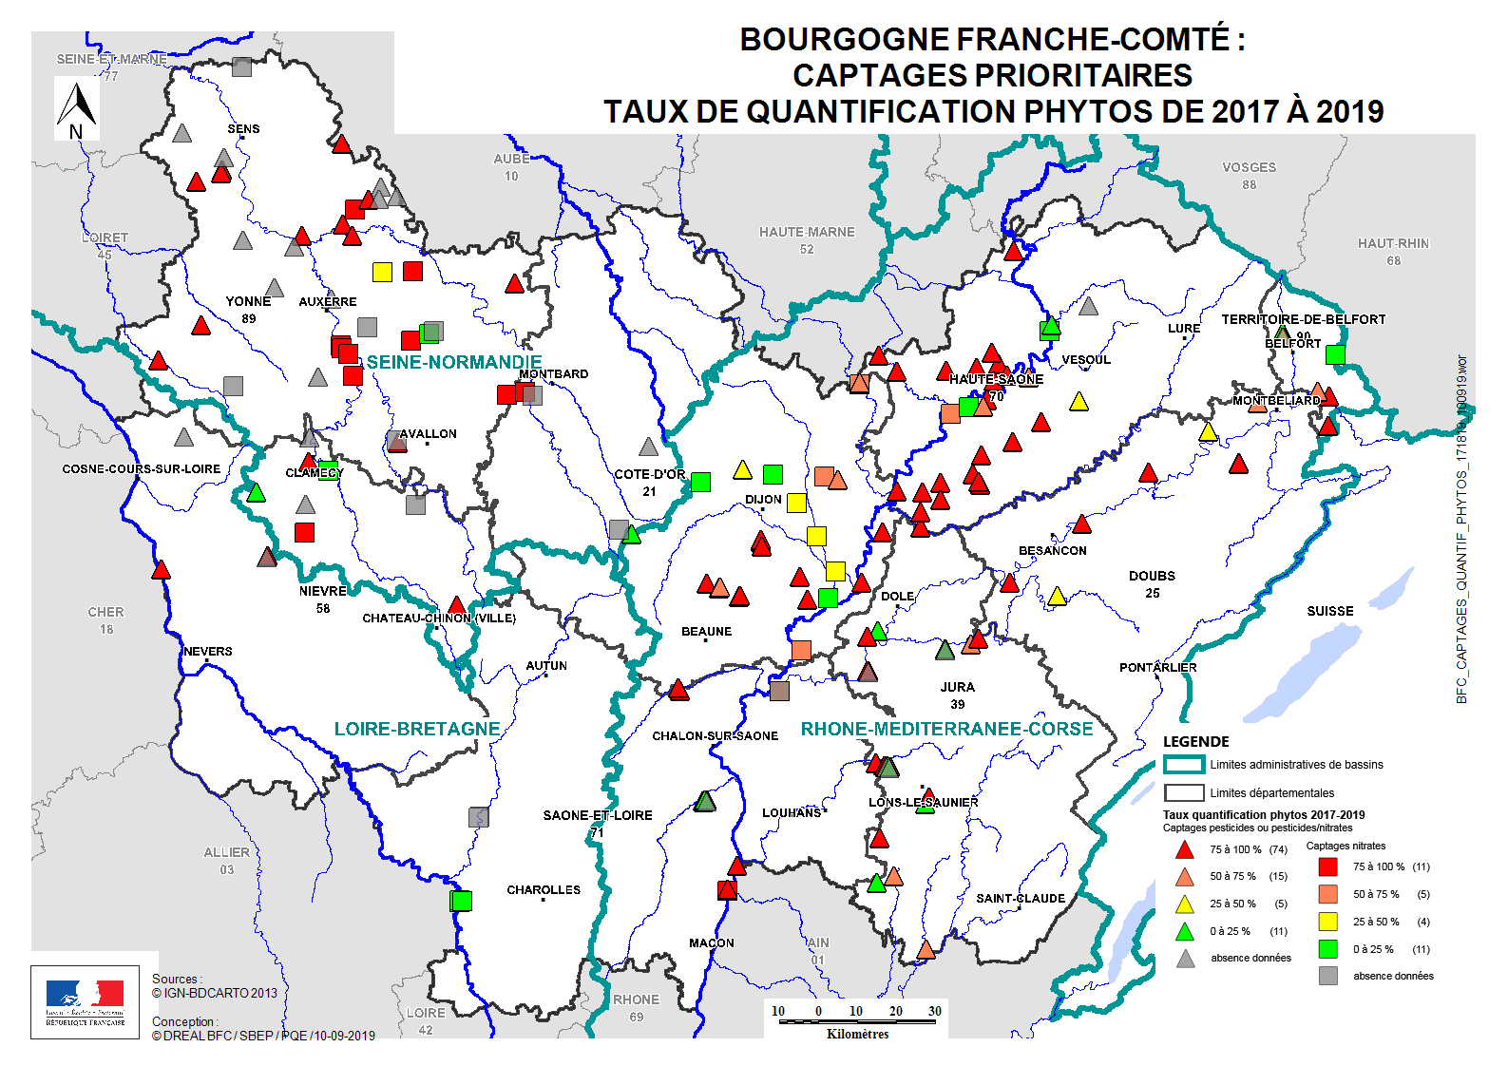
Les captages prioritaires en région BFC
136 captages « prioritaires » en BFC
seconde région de France la plus concernée par des problèmes de pollution de la ressource en eau
Difficulté de reconquête de la qualité de façon pérenne malgré les mesures engagées depuis plus de 20 ans
En 2020 :
9% de la population alimentée ponctuellement ou de manière récurrente par une eau présentant des dépassements de la norme pesticide
un peu plus de 200 restrictions d’usages de l’eau temporaires ou permanentes
Notes:
En France on a environ 34 000 captages en eau potable et on estime qu'environ 3 000 sont touchés par les pollutions diffuses.
Qui dit captage prioritaire dit protection de la ressource en eau.
C’est suite au grenelle de l’environnement en 2009 que la protection de la ressource est un axe fort et a permis de désigner les 500 premiers captages prioritaires identifier sur toute la France.
Cette protection s’est poursuivie à La conférences environnementale de 2013 ou on en a rajouté 500 supplémentaires.
Donc depuis 2009, c’est plus de 1000 captages ont été désignés comme prioritaires
Ces « captages prioritaires » ont été identifiés sur la base de 2 critères dont :
l’état de la ressource vis à vis des pollutions diffuses (essentiellement nitrates et pesticides),
le caractère stratégique de la ressource (volume >10m3/jrs ou Nbr hab concerné par le captage > 50hab /jrs
la volonté de reconquérir certains captages abandonnés. ?
2nd région de France concernée par la protection de la ressource :
Tous les départements sont concernés (7) avec pour chacun des situations variées en fonction des captages, mais pour beaucoup la situation vis à vis de la pollution persiste et ou on a du mal à trouver des solutions pérennes, malgré des décennies d’actions menés de façon volontaire par les acteurs de terrains (agriculteurs, les collectivités, l’État, …)
en exemple (savoir pourquoi?) : cote d’or 25 CaptPrio (CP) => 3 reconquêtes pérennes, Jura 16 CP=> 2 reconquête pérenne

Slide 4
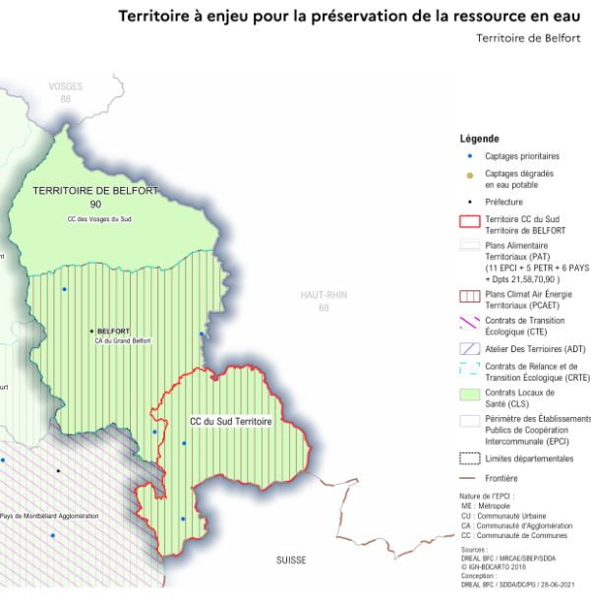
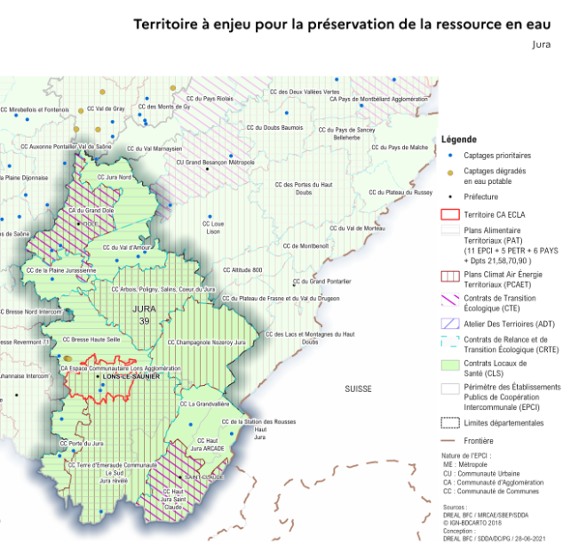
Une démarche innovante de concertation territoriale
2 collectivités pionnières
La Communauté de Communes Sud Territoire (90)
Espace Communautaire Lons Agglomération (39)
Double objectif : servir aussi de modèle à un déploiement sur l’ensemble du territoire

Slide 5
Plan
Contexte (régional et pour chaque territoire)
La démarche
Critiques de la démarche
Ce qu’il reste à faire !

Slide 6

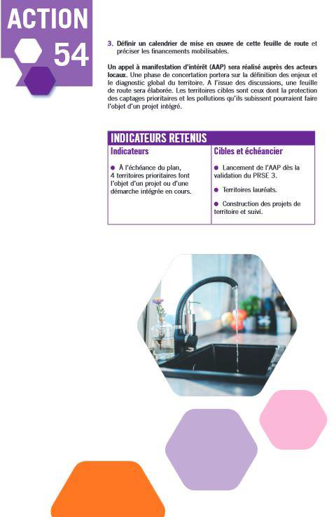
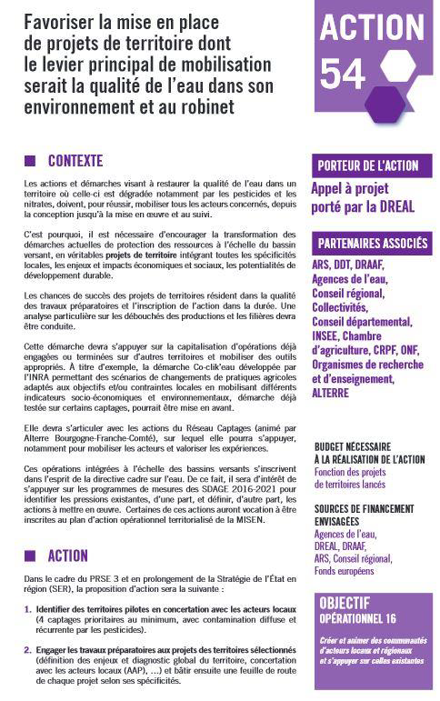
Une démarche innovante de concertation territoriale
Mobilisation de quelques collectivités pour tester une nouvelle méthode nommée « l’eau d’ici » :
Remettre l’élu au cœur de la démarche
Démarche non descendante qui part du territoire. Co-construction d’une feuille de route avec l’ensemble des acteurs
Changer l’échelle d’action, échelle du bassin de vie et plus du captage
Développer une vision transversale qui intègre les aspects sanitaires, économique, sociaux et environnementaux, transformer les démarches actuelles en projet de territoire
Inscrire l’action dans la durée
Notes:
Quoi faire ?
On teste une nouvelle démarche innovante de concertation territoriale. C’est l’action 54 appelé l’eau d’ici est une action préventive (Vs curative plus coûteuse)
Une démarche qui nécessite 5 ingrédients ;
Élus
Co-construction mobilisant tous les acteurs du territoire
Échelle du territoire plus importante que l’échelle de l’AAC (BAC)
Vision transversale (enviro, eco, sociau, et sanitaire)
Temps, démarche qui veut s’inscrire dans le temps car elle nécessite un temps plus ou moins long du fait de sa composant multifactorielle (massif hydrogéologique, des sols, des partenaires (agriculteurs, …), acteurs du territoire, ...)
L’efficacité de cette démarche dépend de tous ces ingrédients et l’observation des résultats peuvent être à moyen ou long terme en lien au fonctionnement hydrogéologique des aquifères.

Slide 7
Une démarche en 3 étapes :
une étape de diagnostic partenarial
Une étape d’atelier de travail sur les territoires (3 x 1/2 journées par territoire)
Une étape de synthèse pour élaborer une feuille de route pluri-annuelle

Slide 8


La concertation territoriale-étape 1
Une dizaine d’interviews d’acteurs sur chaque territoire
Entretiens anonymes d’une durée de 30 minutes à 2h
Un besoin de plus d’échanges entre tous les acteurs du territoire
Des tensions entre l’agriculture biologique et l’agriculture conventionnelle
Un besoin d’engagement politique fort
Une profession agricole qui a conscience des enjeux, qui ne veut pas être montrée du doigt et qui veut être actrice du changement

Slide 9


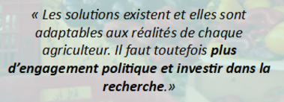




La concertation territoriale-étape 1
Quelques verbatim

Slide 10
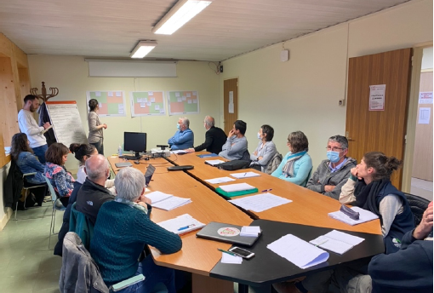
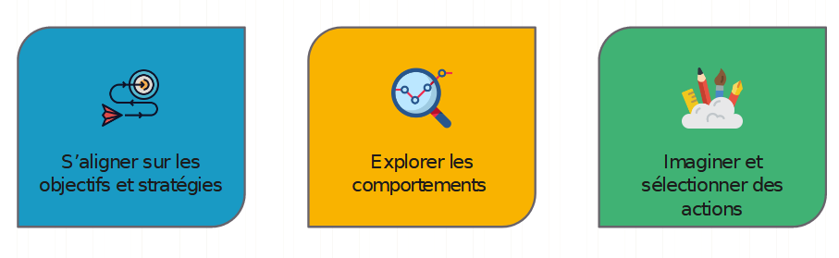
La concertation territoriale
La concertation territoriale
La concertation territoriale- étape 2
Des ateliers de co-construction en 3 demi-journées
Notes:
Une phase d’atelier de travail sur les territoires : cette seconde étape a été la réalisation des ateliers des concertation sur site sur 3 demi-journées. Ces ateliers ont permis tour à tour de s’accorder sur les objectifs de la démarche, d’identifier les acteurs concernés et les actions à mettre en place, les prioriser et explorer leurs freins et leviers.

Slide 11
A l’origine des comportements !
L’attitude
« C’est bon/bien »
La norme
« C’est ce qu’il
faut »
Le contrôle
« Je peux le faire »
Comportement
DIMENSIONS
PSYCHOSOCIALES
Ceux qui ne se posent
pas la question
Ceux qui commencent
se poser la question
Cibles
Ceux qui sont
prêt à agir
Approche
Sensibiliser
Motiver
Inciter
Encourager
Adapté de la théorie du comportement planifié (Ajzen, 1991)

Slide 12
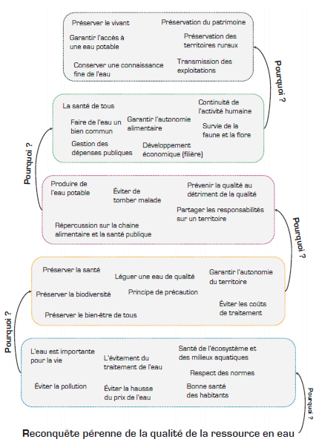
La concertation territoriale-étape 2
Outils utilisés : Pourquoi ? Comment ? Fiche action et Mapping des actions (faisabilité et impact attendu)
Exemple d’ambitions et objectifs partagés :
la santé et le bien-être des populations
la maîtrise des dépenses et le développement économique du territoire
Besoin de prendre en compte les contraintes des acteurs
Mobiliser l’ensemble des acteurs pour faciliter les changements

Slide 13
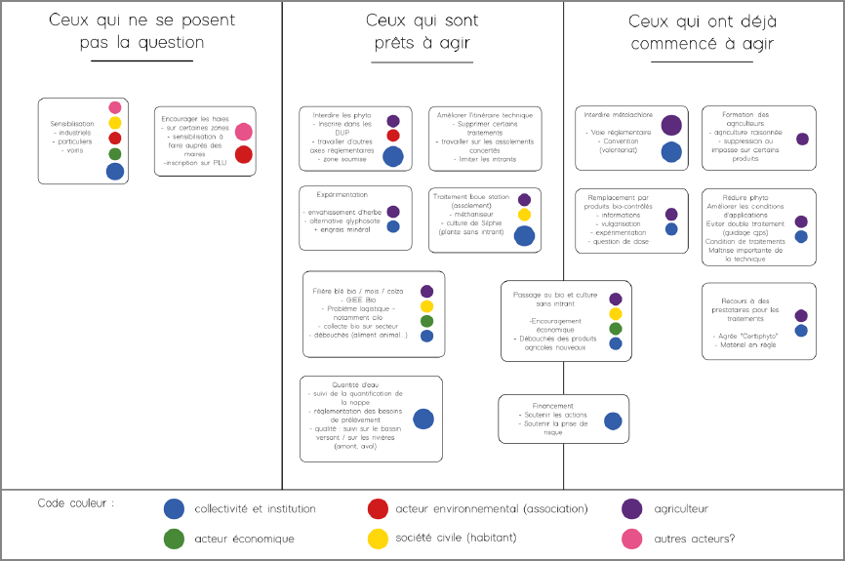
La concertation territoriale-étape 2
Explorer les comportements, pour chaque action identifiée :
identifier le public cible (ceux qui sont prêt à agir, ….)
Identifier les acteurs concernés (gommettes)
Identifier les freins et les leviers
Exemple d’action :
Création de nouvelles filières et débouchés
Actions de formations à la mise en œuvre de pratiques raisonnées
Accompagnement pour réduire, voire supprimer l’utilisation de certains produits
Démarche de sensibilisation notamment sur la place de l’arbre dans l’écosystème agricole
Suivi, diagnostic et partage des connaissances de la situation de la nappe
Faciliter la mise en place d’expérimentations

Slide 14
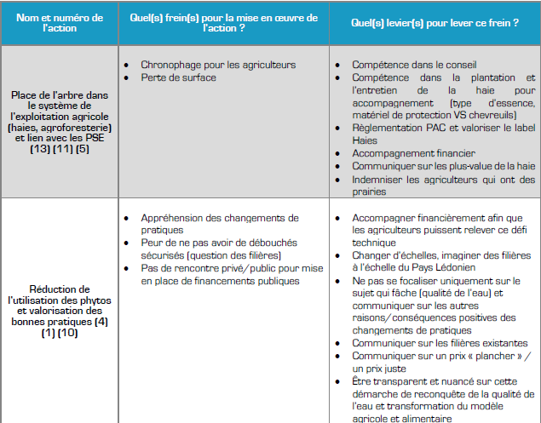
La concertation territoriale-étape 2
Imaginer les solutions et les actions

Slide 15
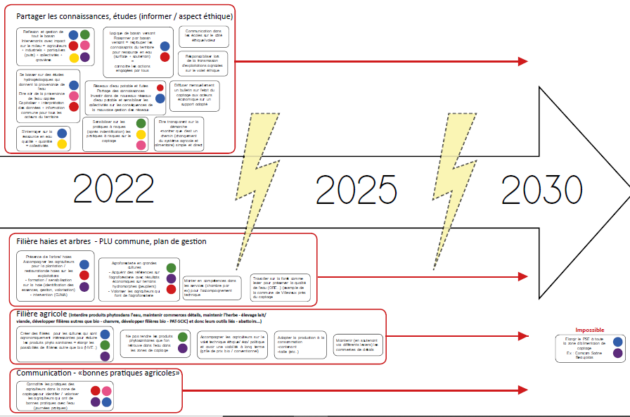
La concertation territoriale-étape 2
Planifier les actions :
Moment où l’action pourrait être déployée
Tenir compte de sa faisabilité et de son impact
Les acteurs en jeux

Slide 16
Feuille de route CCST - étape 3
5 thématiques
11 propositions
31 actions

Slide 17
Plan
Contexte (régional et pour chaque territoire)
Objectif de la démarche
Critique de la démarche
Ce qu’il reste à faire

Slide 18
Retour critique : ce qui a bien marché !
La Méthode (d’intelligence collective) employée pour recréer le dialogue sur les territoires
    Atelier de concertation avec des outils de science comportementale adaptés pour le changement de comportement,
    Avoir des objectifs co-construit partagés et des actions concertées et partagées issues des spécificités du territoire.
« L’eau d’ici » donne accès aux collectivités :
    à un accompagnement de l’État, (accompagnement humain, financier,...)
    à des outils concrets de marketing territorial financés par l’Agence régionale de santé. (communication du projet de reconquête de la qualité de l’eau),
Une posture/cadre d’accompagnement (bienveillance, confiance, transparence, authenticité, respecter des engagements, …)

Slide 19
Retour critique : Ce qui a moins bien marché ?
Changement de comportement demande du temps, car elle fait intervenir plusieurs thématiques (les valeurs, comportement, psychologie, …), elle demande de l’engagement de tous les partenaires.
Dynamique de mobilisation des élus,
Difficultés à mobiliser tous les acteurs locaux en même temps (agriculteurs en période de travaux agricoles,….)
Manque de communication sur la démarche,
Des délais très courts entre les réunions qui est très dynanmique, mais qui ne laisse pas le temps d’assimiler et « d’embarquer » tout le monde
Conclusion :
Il faut un animateur(rice) et un élu(e) engagé(e) !
Adapter l’organisation de la concertation en fonction du contexte
Bien Intégrer la notion du temps dans un contexte contraint

Slide 20
plan
Contexte (régional et pour chaque territoire)
Objectif de la démarche
Critique de la démarche
Ce qu’il reste à faire

Slide 21
Ce qu'il reste à faire ?
Toutes les démarches de mise en place des actions (Qui fait quoi, comment ? quels financements ? )
Indispensable de suivre la démarche d’accompagnement sur du plus ou moins long terme … (6 à 12 mois)

Slide 22

Merci de votre attention
Pour toutes questions, contactez Sébastien Hoarau
chargé de mission eau/agriculture/territoire à la DREAL BFC
sebastien-j.hoarau@developpement-durable.gouv.fr
Direction régionale de l'environnement,
de l'aménagement et du logement
Bourgogne Franche-Comté
Service Biodiversité Eau Patrimoine
Département Eau et Milieux Aquatiques
5 voie Gisèle Halimi Cité administrative VIOTTE, BP 31269, 25005 Besançon
Standard : 03 39 59 62 00
www.bourgogne-franche-comte.developpement-durable.gouv.fr

